Slide 1
Chapter 3 程序的机器级表示
3.2 程序编码
3.3 数据格式
3.4 访问信息
3.5 算术与逻辑操作
3.6 控制
3.7 过程
3.8 数组分配和访问
3.9 异质的数据结构
3.10 在机器级程序中将控制与数据结合起来
3.11 浮点代码
Notes:
3.1~3.5都是基本代码，用于基本块的编译
3.6是函数
3.7是数据的实现

Slide 2
程序的机器级表示
Intel处理器和架构
C, 汇编语言, 机器语言
汇编语言基础：寄存器、操作数、move
算术逻辑操作

Slide 3
Intel x86 处理器
统治桌面、笔记本、服务器市场
演化设计
向后兼容
增加更多的特性
复杂指令集计算机 Complex instruction set computer (CISC)
多种指令具有多种指令形式
比精简指令级计算机要强大
Reduced Instruction Set Computers (RISC)

Slide 4
Intel x86 进化: 里程碑
Name Date Transistors MHz
8086 1978 29K 5-10
第一个 16-bit Intel 处理器，用于 IBM PC & DOS
1MB 地址空间
386 1985 275K 16-33
第一个 32 bit Intel 处理器 , 被称为 IA32
增加 “平坦寻址模式”, 全面支持 Unix
Pentium 4E 2004 125M 2800-3800
第一个 64-bit Intel x86 处理器, 被称为 x86-64
Core 2 2006 291M 1060-3500
第一个多核 Intel 处理器
Core i7 2008 731M 1700-3900
四核处理器

Slide 5
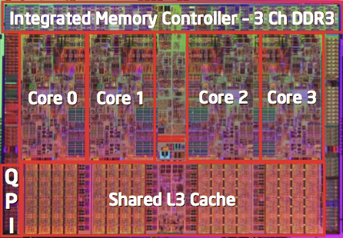
Intel x86 处理器, cont.
机器进化
386 1985 0.3M
Pentium 1993 3.1M
Pentium/MMX 1997 4.5M
PentiumPro 1995 6.5M
Pentium III 1999 8.2M
Pentium 4 2001 42M
Core 2 Duo 2006 291M
Core i7 2008 731M
其他特性
支持多媒体操作的指令
支持更加高效的额外指令
从32 bits 到 64 bits
更多的核数

Slide 6
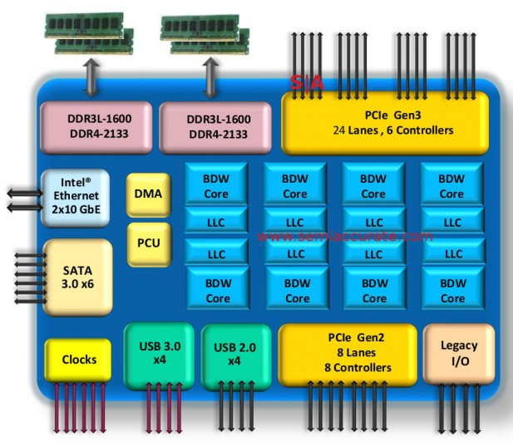
2015 State of the Art
Core i7 Broadwell 2015
台式机
4 cores
集显 Integrated graphics
3.3-3.8 GHz
65W
服务器
8 cores
Integrated I/O
2-2.6 GHz
45W
https://www.intel.com/content/www/us/en/io/xeon-e5-workstation-integrated-io-video.html

Slide 7
x86 的另外玩家: Advanced Micro Devices (AMD)
历史
AMD 跟随 Intel
A little bit slower, a lot cheaper
然后
雇佣了一堆牛人 Recruited top circuit designers from Digital Equipment Corp. and other downward trending companies
开发了 x86-64, 64 bits
近些年
Intel
谁与争锋 Leads the world in semiconductor technology
AMD
状态不如当年 Relies on external semiconductor manufacturer

Slide 8
定义
架构: (ISA: instruction set architecture) 处理器设计中需要理解或编写汇编/机器代码的部分。
例如:指令集规范,寄存器
微处理架构: 架构的具体实现
例如: cache容量和处理器频率
代码形式:
机器代码: 处理器执行的字节级程序。
汇编代码: 机器代码的文本表示
典型的ISAs:
Intel: x86, IA32, Itanium, x86-64
ARM: 用于绝大多数移动设备

Slide 9
汇编/机器代码
CPU
Memory
Registers
Addresses
Data
Code
Data
Stack
PC
Condition
Codes
Instructions
程序员的视角
PC: 程序计数器
下一条指令的地址
被称为“RIP” (x86-64)
寄存器文件
条件代码
储存最近的算术和逻辑操作的状态
用于条件转移
内存
按字节寻址的阵列
代码和用户数据

Slide 10
C 生成目标代码
输入 p1.c p2.c
编译命令 gcc –Og p1.c p2.c -o p
用基本的优化 (-Og) [新版GCC]
将二进制结果放入 file p
文本
C program (p1.c p2.c)
编译器 (gcc –Og -S)
文本
Asm program (p1.s p2.s)
汇编器 (gcc or as)
二进制
Object program (p1.o p2.o)
静态库 (.a)
链接器 (gcc or ld)
二进制
Executable program (p)
Notes:
预处理：在高级语言源程序中插入所有用#include命令指定的文件和用#define声明指定的宏。
cpp –o hello.i hello.c / gcc –E –o hello.i hello.c
编译：将预处理后的源程序文件编译生成相应的汇编语言程序。
cc –S –o hello.s hello.i / gcc –S –o hello.s hello.i
汇编：由汇编程序将汇编语言源程序文件转换为可重定位的机器语言目标代码文件。
as –o hello.o hello.s
链接：由链接器将多个可重定位的机器语言目标文件以及库例程（如printf()库函数）链接起来，生成最终的可执行目标文件。
ld –static –o hello hello.o

Slide 11
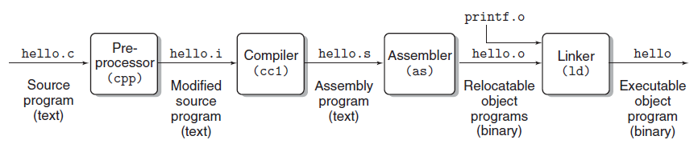
3.2 程序编码
3.2.1 机器级代码
机器级编程模型
ISA (Instruction Set Architecture)，定义了机器的指令格式及其功能、内部寄存器、存储器和IO组织等结构。
比C语言看到更多硬件细节：
程序计数器PC；整数寄存器文件；状态寄存器；浮点寄存器
Notes:
预处理：在高级语言源程序中插入所有用#include命令指定的文件和用#define声明指定的宏。
cpp –o hello.i hello.c / gcc –E –o hello.i hello.c
编译：将预处理后的源程序文件编译生成相应的汇编语言程序。
cc –S –o hello.s hello.i / gcc –S –o hello.s hello.i
汇编：由汇编程序将汇编语言源程序文件转换为可重定位的机器语言目标代码文件。
as –o hello.o hello.s
链接：由链接器将多个可重定位的机器语言目标文件以及库例程（如printf()库函数）链接起来，生成最终的可执行目标文件。
ld –static –o hello hello.o

Slide 12
代码示例：
1 int accum = 0;
2
3 int sum(int x, int y)
4 {
5 int t = x + y;
6 accum += t;
7 return t;
8 }
编译命令
unix> gcc -O1 -c code.c
C代码
机器码
55 89 e5 8b 45 0c 03 45 08 01 05 00 00 00 00 5d c3
反汇编
unix> objdump -d code.o
Disassembly of function sum in binary file code.o
1 00000000 <sum>:
Offset Bytes Equivalent assembly language
2 0: 55 push %ebp
3 1: 89 e5 mov %esp,%ebp
4 3: 8b 45 0c mov 0xc(%ebp),%eax
5 6: 03 45 08 add 0x8(%ebp),%eax
6 9: 01 05 00 00 00 00 add %eax,0x0
7 f: 5d pop %ebp
8 10: c3 ret
编译命令
unix> gcc -O1 -S code.c
汇编程序
sum:
pushl %ebp
movl %esp, %ebp
movl 12(%ebp), %eax
addl 8(%ebp), %eax
addl %eax, accum
popl %ebp
ret

Slide 13
1 int main()
2 {
3 return sum(1, 3);
4 }
unix> gcc -O1 -o prog code.o main.c
unix> objdump -d prog
Disassembly of function sum in executable file prog
1 08048394 <sum>:
Offset Bytes Equivalent assembly language
2 8048394: 55 push %ebp
3 8048395: 89 e5 mov %esp,%ebp
4 8048397: 8b 45 0c mov 0xc(%ebp),%eax
5 804839a: 03 45 08 add 0x8(%ebp),%eax
6 804839d: 01 05 18 a0 04 08 add %eax,0x804a018
7 80483a3: 5d pop %ebp
8 80483a4: c3 ret
起点不为0
有了确定地址

Slide 14
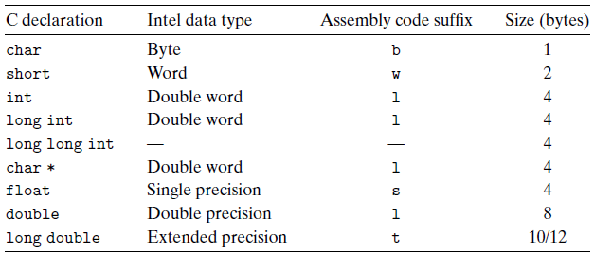
3.3 数据格式
Intel术语：
字/word/16-bit；双字/double words/32-bit；四字/quad/words/64-bit
C语言数据在IA32上的表示
GCC生成的汇编指令都是用一个后缀表示操作数的大小
例如mov指令可能会是movb(字节)或movw(字)或movl(双字)
（IA32上不能直接表示64位的long long，需要序列指令来处理）
x86-64里
long : q
char *: q

Slide 15
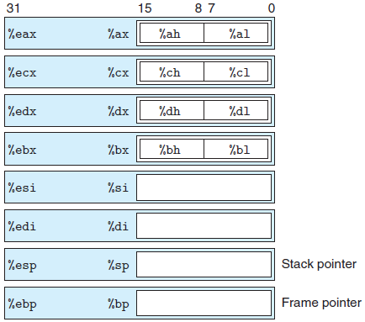
3.4 访问信息
数据存储位置：
内存中，以虚地址方式访问
通用目的寄存器：
x86-64进一步扩展为：
%rax, %rcx, %rdx, %rbx
%rsi, %rdi
%rbp, %rsp
%r8, %r9, %r10, %r11, %r12, %r13, %r14, %r15

Slide 16
x86-64 寄存器
%rax
%r8
%eax
%r8d
%rbx
%r9
%ebx
%r9d
%rcx
%r10
%ecx
%r10d
%rdx
%r11
%edx
%r11d
%rsi
%r12
%esi
%r12d
%rdi
%r13
%edi
%r13d
%rsp
%r14
%esp
%r14d
%rbp
%r15
%ebp
%r15d

Slide 17
IA32 寄存器
Origin
(mostly obsolete)
%eax
%ax
%ah
%al
accumulate
%ecx
%cx
%ch
%cl
counter
%edx
%dx
%dh
%dl
data
general purpose
%ebx
%bx
%bh
%bl
base
%esi
source
index
%si
%edi
destination
index
%di
%esp
stack
pointer
%sp
%ebp
base
pointer
%bp
16-bit virtual registers
(backwards compatibility)

Slide 18
3.4.1 操作数指示符
操作数：
大多数指令有一个或多个操作数（operand），指示出所要引用的原数据，以及存放接过的目标位置。
源操作数：立即数、寄存器或存储器中
目的操作数：寄存器或存储器中
三种数据寻址方式：
立即数
寄存器
内存

Slide 19
寻址方式
立即寻址方式
由指令直接给出操作数。
数在指令中，其长度固定、位数有限。
数在指令中，其长度固定、位数有限。
数在指令中，其长度固定、位数有限。
定长格式：
定长格式：
定长格式：
定长格式：
操作码OP 立即数S
操作码OP 立即数S
操作码OP 立即数S
操作码OP 立即数S
数在基本指令之后，其长度可变。
变长格式：
数在基本指令之后，其长度可变。
变长格式：
变长格式：
变长格式：
基本指令
基本指令
基本指令
基本指令
立即数S
立即数S
立即数S
立即数S

Slide 20
2、直接寻址方式
指令直接给出操作数地址.操作数地址为寄存器地址则称为寄存器直接寻址，操作数地址为存储器地址则称为存储器直接寻址。
存储单元号
寄存器号
(数在M中)
(数在R中)
（1）寄存器直接寻址
（寄存器寻址）
格式
操作码OP 寄存器号R
R所占位数少；
访问R比访问M快
但R数量有限
S =（R）

Slide 21
2、直接寻址方式
（2）存储器直接寻址
（直接寻址）
定长格式
操作码OP 有效地址D
变长格式
基本指令
DL
D的位数可覆盖
整个存储空间
DH
S =（D）
用于访问固定的存储单元。指令中能给出的直接地址空间范围有限。（受指令长度限制）

Slide 22
3、间接寻址方式
间接寻址方式
指令给出操作数的间接地址。目的：相对直接寻址，扩大寻址范围。
存储单元号
寄存器号
(数在M中)
(数在M中)
间址单元
地址指针
M
（1）存储器间址
D=0030
0060
格式
操作码OP 间接地址D
...
0060
S
S =((D))
...
间址单元地址
M
M
操作数地址
操作数

Slide 23
3、间接寻址方式
（2）寄存器间址
地址指针
M
格式
操作码OP 寄存器号R
R=02
...
0040
...
S =((R))
0040
S
...
R所占位数少；R可提供全字长地址码；修改R内容比修改M内容快。
寄存器号
R
M
操作数
操作数地址

Slide 24
4、变址寻址方式
格式
操作码OP RX D
变址寄存器号
形式地址
S =((RX)+ D)
变址量
基准地址（数值）
Notes:
和第五种相反，立即数存地址，偏移量存在寄存器里

Slide 25
5. 基址寻址方式
指令给出一个寄存器号和一个地址量，寄存器内容与地址量之和为有效地址。
M
Rb
4K
D=2
...
…...
格式
操作码OP Rb D
Rb
基址寄存器号
位移量
4K
D=2
S =((Rb)+ D)
...
基准地址
相对于基址的位移
…...
Notes:
地址存在寄存器，偏移量存在立即数
最后的格式相同

Slide 26
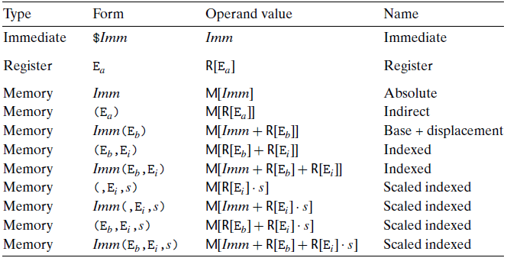
立即数：以$开头
寄存器：以%开头。 Ea表示寄存器a，R[Ea]表示Ea中的值
内存及间接访问: 以( )括起来，注意其中的s系数
64位中寄存器用 ra表示
立即数寻址
寄存器寻址
绝对寻址
间接寻址
基址寻址
注意这个“，”
变址寻址
比例地址寻址

Slide 27
地址计算
Carnegie Mellon
%rdx | 0xf000
%rcx | 0x0100
Expression | Address Computation | Address
0x8(%rdx)
(%rdx,%rcx)
(%rdx,%rcx,4)
0x80(,%rdx,2)
Expression | Address Computation | Address
0x8(%rdx) | 0xf000 + 0x8 | 0xf008
(%rdx,%rcx) | 0xf000 + 0x100 | 0xf100
(%rdx,%rcx,4) | 0xf000 + 4*0x100 | 0xf400
0x80(,%rdx,2) | 2*0xf000 + 0x80 | 0x1e080
Notes:
0xf000 + 0x8 = 0xf008
0xf000 + 0x0100 = 0xf100
0xf000 + 4*0x0100 = 0xf400
2*0xf000 + 0x80 = 0x1d080

Slide 28
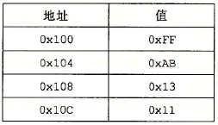
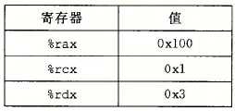
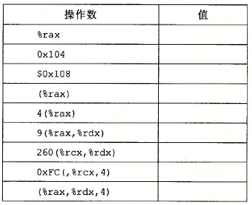
练习
0x100
0xAB
0x108
0xFF
0xAB
0x11
0x13
0xFF
0x11
Notes:
9+0x100+0x3=0x10C
M(260+0x1+0x3)= M(0x4+260） = M(0x108) =0x13
260=0x104
M[0xFC+4*0x1)=M[0x100】=0xFF
M[0x100+4*0x3]=M[0x10C]=0x11

Slide 29
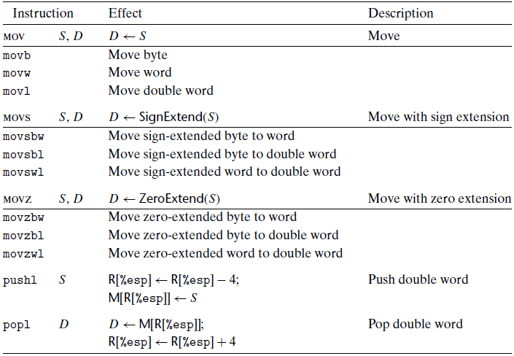
3.4.2 数据传送指令
操作码:mov (movb/movw/movl/movq)，分别对应1/2/4/8字节
x86-64 mov指令的
两个操作数不能
都指向内存
等大小
大小不等，
用符号扩展
大小不等，
用零号扩展
堆栈操作

Slide 30
movq
Source
Dest
Src, Dest
C Analog
Reg
movq $0x4,%rax
temp = 0x4;
Imm
Mem
movq $-147,(%rax)
*p = -147;
Reg
movq %rax,%rdx
temp2 = temp1;
movq
Reg
Mem
movq %rax,(%rdx)
*p = temp;
Mem
Reg
movq (%rax),%rdx
temp = *p;
Notes:
x86-64 mov指令的
两个操作数不能
都指向内存/同时指向立即数
目标操作数不能是立即数

Slide 31
代码示例：
mov (movb/movw/movl/movq)
mov S, D
等大小传送
1 movl $0x4050,%eax Immediate--Register, 4 bytes
2 movw %bp,%sp Register--Register, 2 bytes
3 movb (%rdi,%rcx),%al Memory--Register, 1 byte
4 movb $-17,(%rsp) Immediate--Memory, 1 byte
5 movq %rax,-12(%rbp) Register--Memory, 8 bytes
扩展
Assume initially that %dh = CD, %eax = 98765432
1 movb %dh,%al %eax = 987654CD
2 movsbl %dh,%eax %eax = FFFFFFCD
3 movzbl %dh,%eax %eax = 000000CD

Slide 32
movabsq $0x0011223344556677, %rax
传送绝对的四字， %rax=0011223344556677
movb $-1, %al
传送字节，%rax=00112233445566FF
movw $-1, %ax
传送字， %rax=001122334455FFFF
movl $-1, %eax
传送双字， %rax=00000000FFFFFFFF
movl指令以寄存器作为目的时，会把该寄存器高位4字节设置为0
movq $-1, %rax
传送四字， %rax=FFFFFFFFFFFFFFFF

Slide 33
练习题
对于下面汇编代码的每一行，根据操作数，确定适当的指令后缀。（例如mov可以被重写成movb, movw, movl或者movq）
mov_ %eax, (%rsp)
mov_ (%rax), %dx
mov_ $0xFF, %bl
mov_ (%rsp,%rdx,4), %dl
mov_ (%rdx), %rax
mov_ %dx, (%rax)
Notes:
eax 32bit 4B——movl
Dx 16bit 2B——movw
Oxff 1B ---b
Dl 8bit-1B-b
Rax 64bit 8B---q
Dx 16-2B-w

Slide 34
练习题
对于下面汇编代码的每一行，根据操作数，确定适当的指令后缀。（例如mov可以被重写成movb, movw, movl或者movq）
movl %eax, (%rsp)
movw (%rax), %dx
movb $0xFF, %bl
movb (%rsp,%rdx,4), %dl
movq (%rdx), %rax
movw %dx, (%rax)

Slide 35
练习题
movabsq $0x0011223344556677, %rax %rax=0011223344556677
movb $0xAA, %dl %dl=AA (1010 1010)
分别求
movb %dl, %al %rax=00112233445566AA
movsbq %dl, %rax %rax=FF FF FF FF FF FF FF AA
movzbq %dl, %rax %rax=00000000000000AA
Notes:
Movsbq 1B到8B%dl -> FFFFFFFFFFFFFFAA

Slide 36
练习题
当我们调用汇编器的时候，下面代码的每一行都会产生一个错误消息，解释每一行都是哪里出了错
movb $0xF, (%ebx)
movl %rax, (%rsp)
movw (%rax), 4(%rsp)
movb %al, %sl
movq %rax, $0x123
movl %eax, %rdx
movb %si, 8(%rbp)
Notes:
1ebx 16bit (%ebx)是地址，64位系统下地址是64位
Movq
No memory to memory
Al need 16 b

Slide 37
数据传送示例
void swap
(long *xp, long *yp)
{
long t0 = *xp;
long t1 = *yp;
*xp = t1;
*yp = t0;
}
swap:
movq (%rdi), %rax
movq (%rsi), %rdx
movq %rdx, (%rdi)
movq %rax, (%rsi)
ret

Slide 38
Swap()
Memory
void swap
(long *xp, long *yp)
{
long t0 = *xp;
long t1 = *yp;
*xp = t1;
*yp = t0;
}
Registers
%rdi
%rsi
%rax
%rdx
Register Value
%rdi xp
%rsi yp
%rax t0
%rdx t1
swap:
movq (%rdi), %rax # t0 = *xp
movq (%rsi), %rdx # t1 = *yp
movq %rdx, (%rdi) # *xp = t1
movq %rax, (%rsi) # *yp = t0
ret

Slide 39
Swap()
Memory
Registers
Address
123
0x120
%rdi
0x120
0x118
%rsi
0x100
0x110
%rax
0x108
%rdx
456
0x100
swap:
movq (%rdi), %rax # t0 = *xp
movq (%rsi), %rdx # t1 = *yp
movq %rdx, (%rdi) # *xp = t1
movq %rax, (%rsi) # *yp = t0
ret

Slide 40
Swap()
Memory
Registers
Address
123
0x120
%rdi
0x120
0x118
%rsi
0x100
0x110
%rax
123
0x108
%rdx
456
0x100
swap:
movq (%rdi), %rax # t0 = *xp
movq (%rsi), %rdx # t1 = *yp
movq %rdx, (%rdi) # *xp = t1
movq %rax, (%rsi) # *yp = t0
ret

Slide 41
Swap()
Memory
Registers
Address
123
0x120
%rdi
0x120
0x118
%rsi
0x100
0x110
%rax
123
0x108
%rdx
456
456
0x100
swap:
movq (%rdi), %rax # t0 = *xp
movq (%rsi), %rdx # t1 = *yp
movq %rdx, (%rdi) # *xp = t1
movq %rax, (%rsi) # *yp = t0
ret

Slide 42
Swap()
Memory
Registers
Address
456
0x120
%rdi
0x120
0x118
%rsi
0x100
0x110
%rax
123
0x108
%rdx
456
456
0x100
swap:
movq (%rdi), %rax # t0 = *xp
movq (%rsi), %rdx # t1 = *yp
movq %rdx, (%rdi) # *xp = t1
movq %rax, (%rsi) # *yp = t0
ret

Slide 43
Swap()
Memory
Registers
Address
456
0x120
%rdi
0x120
0x118
%rsi
0x100
0x110
%rax
123
0x108
%rdx
456
123
0x100
swap:
movq (%rdi), %rax # t0 = *xp
movq (%rsi), %rdx # t1 = *yp
movq %rdx, (%rdi) # *xp = t1
movq %rax, (%rsi) # *yp = t0
ret

Slide 44
x86-64 栈
Carnegie Mellon
Stack “Bottom”
后进先出
向低地址增长
寄存器%rsp 储存了最低的栈地址
栈顶的元素
Increasing
Addresses
Stack Grows
Down
Stack Pointer: %rsp
Stack “Top”

Slide 45
x86-64 栈: Push
Carnegie Mellon
Stack “Bottom”
pushq Src
将四字压入栈
%rsp 减 8
Increasing
Addresses
Stack Grows
Down
Stack Pointer: %rsp
-8
Stack “Top”

Slide 46
x86-64 栈: Pop
Carnegie Mellon
Stack “Bottom”
popq Dest
弹出4字
%rsp 加 8
将值储存在Dest (必须是寄存器)
Increasing
Addresses
Stack Grows
Down
Stack Pointer: %rsp
+8
Stack “Top”

Slide 47
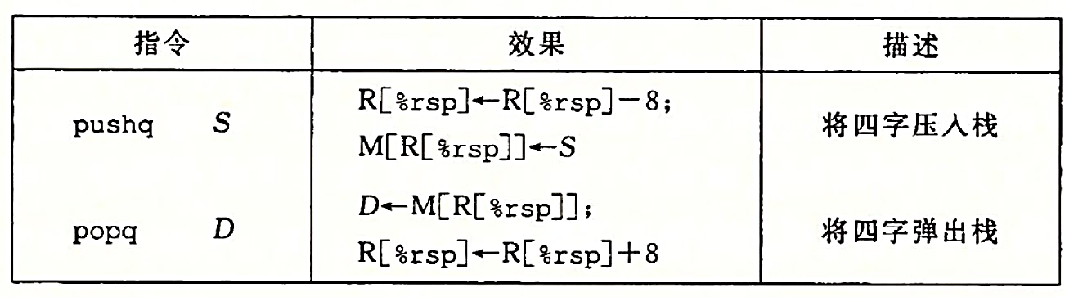
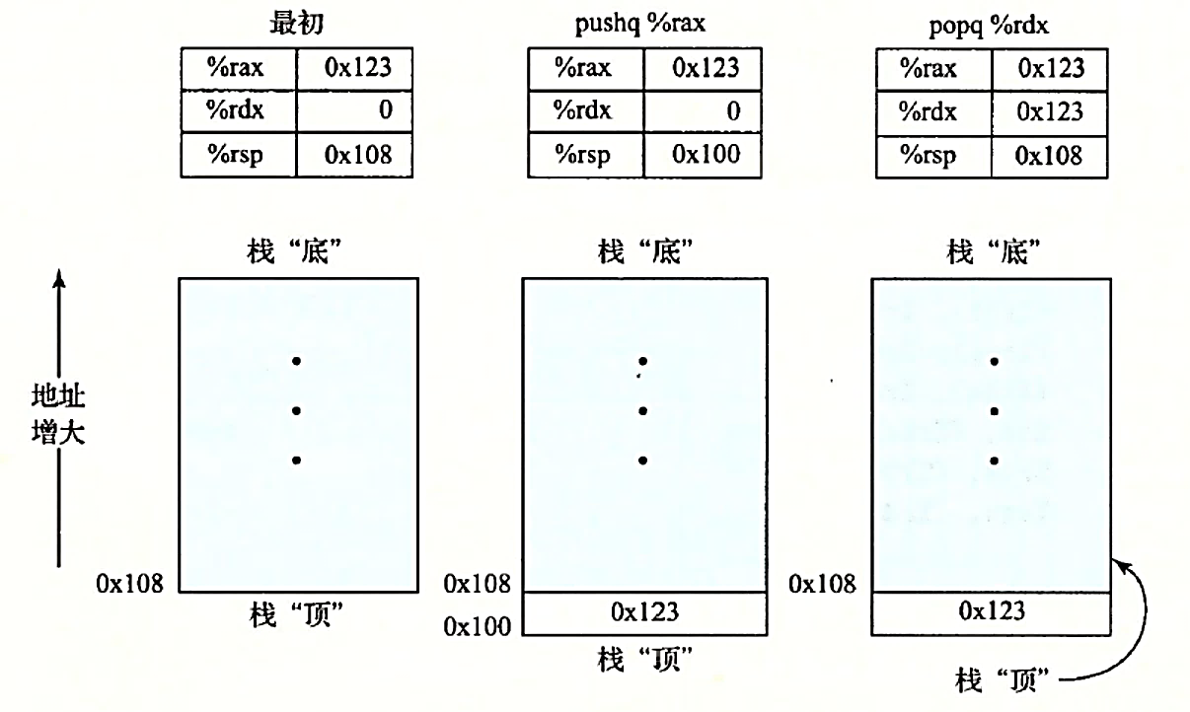
代码示例：
堆栈操作
堆栈指针
Notes:
Pushq %rax == 1.subq $8 ,%rsp 2. movq %rax,(%rsp)
Popq %rdx == 1.movq (%rsp),%rdx 2.addq $8 ,%rsp

Slide 48
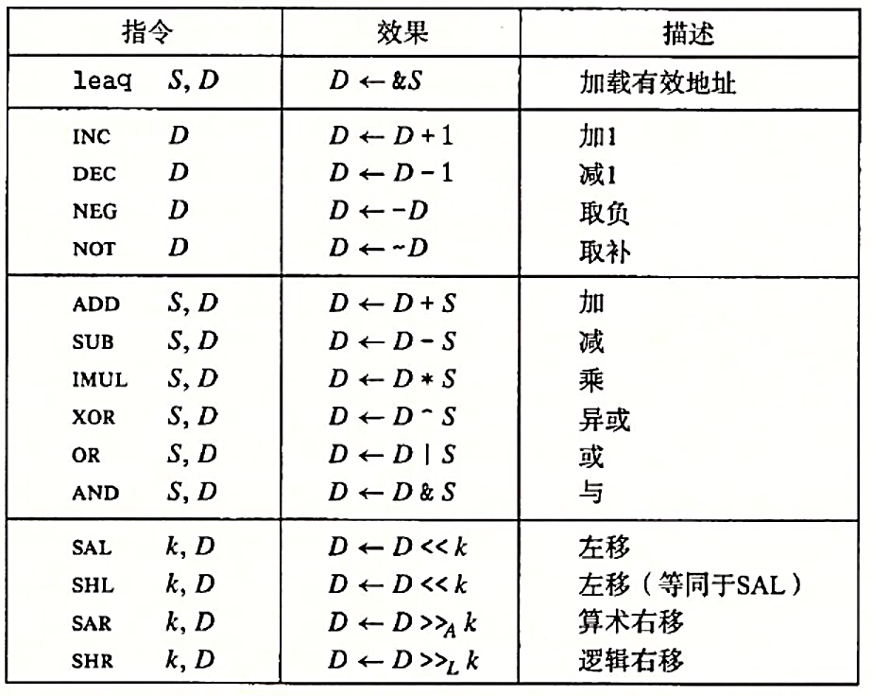
3.5 算术与逻辑操作
3.5.1 加载有效地址
3.5.2 一元操作和二元操作
3.5.3 移位操作
3.5.4 特殊算术操作

Slide 49
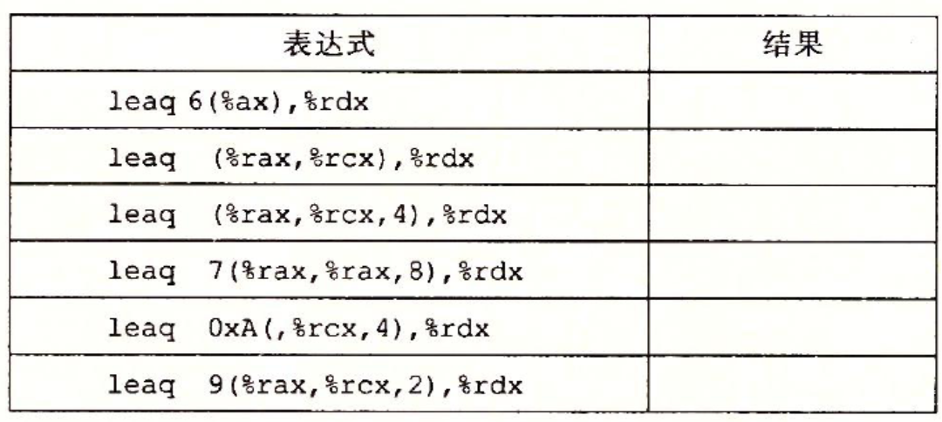
3.5.1 加载有效地址
操作码:leal/leaq (load effective address)
将内存地址加载到一个寄存器中（mov的变形）
并不需要引用内存 p = &x[i]; 将有效地址写入目的操作数
练习3.6
假设寄存器%rax的值是x, %rcx的值是y, 指明%rdx中的值
6+x
%rax
x+y
x+4y
7+9x
10+4y
9+x+2y
Notes:
区分 movq 和 leaq ：movq是先计算地址然后访问地址拿到操作数，leaq是直接将寄存器的值赋值，没有一个M[?]程

Slide 50
3.5.2 一元操作和二元操作
一元操作只有一个操作数，既是源操作数又是目的操作数
inc/dec
例如 incq (%rsp)
incq Dest Dest = Dest + 1
decq Dest Dest = Dest − 1
negq Dest Dest = − Dest
notq Dest Dest = ~Dest
二元操作两个操作数都是源操作数，第二个操作数是目的操作数
add/sub/imul
例如 subq %rax, %rdx
subq Src,Dest Dest = Dest − Src

Slide 51
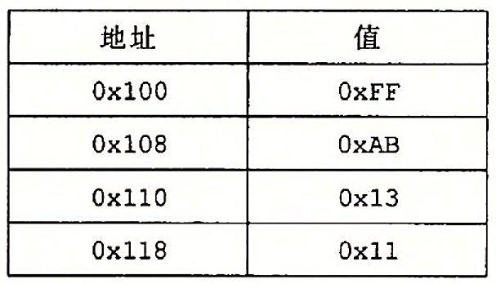
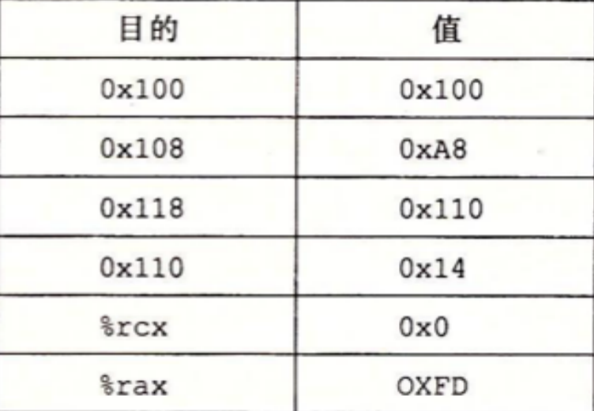
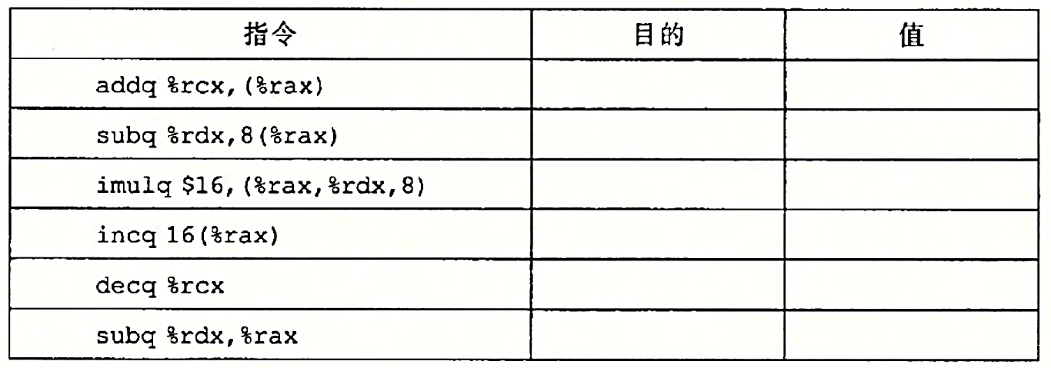
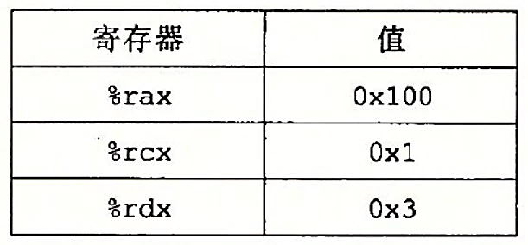
3.5.2 一元操作和二元操作
一元操作只有一个操作数，既是源操作数又是目的操作数；
二元操作两个操作数都是原操作数，第二个操作数是目的操作数；
练习3.8 假设下面的值存放在制定的内存地址和寄存器中，填写指令的结果

Slide 52
3.5.3 移位操作
区分算术(SA)和逻辑(SH)移位
SAL/SHL/SAR/SHR
SAR(填上符号位)、SHR(填上0)
移位量是立即数或者%cl, 用%cl来指定sar指令的移位量
练习3.9
x和n 分别存在%rdi 和 %rsi 中，最终结果存放在%rax中, 请使用算术右移
long shift_left4_rightn(long x, long n)
{
x <<= 4;
x >>= n;
return x;
}
1 movq %rdi, %rax Get x
2 salq/shlq $4, %rax x <<= 4
3 movl %esi, %ecx Get n （4 bytes）
4 sarq %cl, %rax x >>= n
Notes:
cl 最多用六位 因为最多右移 x>>63 寄存器长度 64位

Slide 53
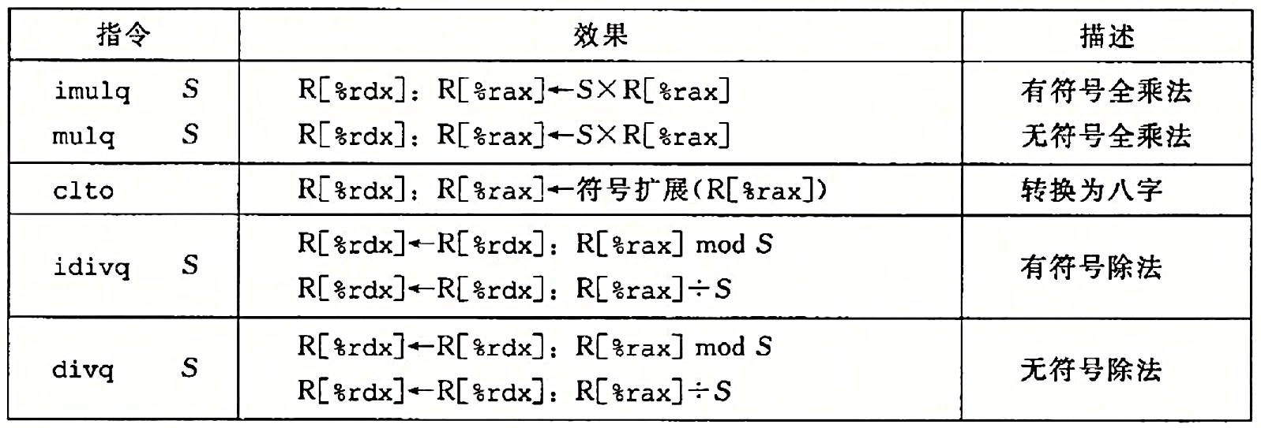
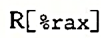
3.5.5 特殊算术操作
两个64位数的全128位乘积
指令中只给出一个操作数，另一个操作数隐含
（乘法是%rax，除法是%rdx:%rax）
目的操作数也隐含（乘法是%rdx:%rax，除法商在%rax余数在%rdx）
cqto
Notes:
固定位置：×之前rax，×之后 rdx:rax——因此，乘除是单元运算符
同理，执行除法 ÷之前 rdx:rax----÷之后 rax
因此，你要确定rax和rdx之前的数值需要存储起来，或者不要用这两个寄存器
对于÷：
cqto:convert q to 作用是先确保rdx之前存的东西不会干扰结果
计系3：计算机组成原理和体系结构：问题：为什么商在低位，余数在高位

Slide 54
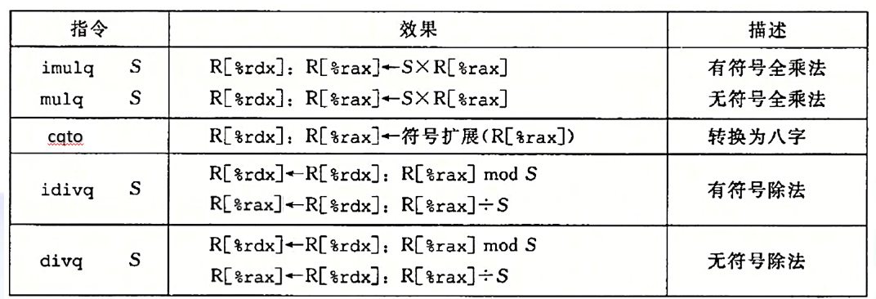
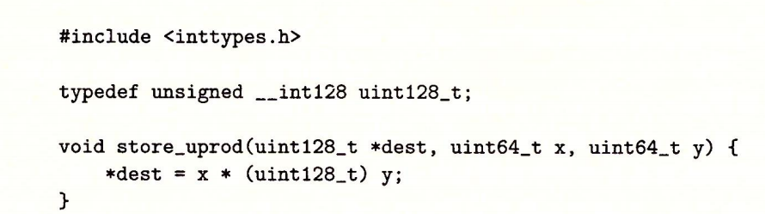
代码示例：
Dest in %rdi, x in %rsi, y in %rdx
1 movq %rsi, %rax copy x to multiplicand
2 mulq %rdx Multiply by y
3 movq %rax, (%rdi) Store low-order 8 bytes at dest
4 movq %rdx, 8(%rdi) Store high-order 8 bytes at dest+8
5 ret
Notes:
乘法：被乘数在rax，mulq 乘数所在寄存器，movq rax低八位，rdx高八位

Slide 55
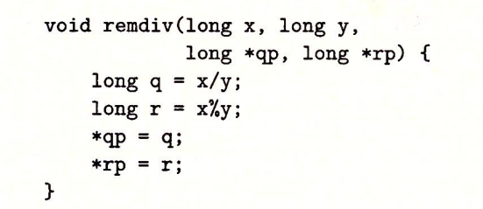
代码示例：
x in %rdi, y in %rsi, qp in %rdx, rp in %rcx
1 movq %rdx, %r8 copy qp
2 movq %rdi, %rax move x to lower 8 bytes of dividend
3 cqto Sign extend to upper 8 bytes of dividend
4 idivq %rsi Divide by y
5 movq %rax, (%r8) Store quotient at qp
6 movq %rdx, (%rcx) Store remainder at rp
7 ret
目的操作数也隐含（乘法是%rdx:%rax，除法商在%rax余数在%rdx）
Notes:
1.必须先备份后续操作可能会改变的寄存器数值，对于除法，他就是rdx

Slide 56
算术逻辑操作示例
Carnegie Mellon
arith:
leaq (%rdi,%rsi), %rax # t1
addq %rdx, %rax # t2
leaq (%rsi,%rsi,2), %rdx
salq $4, %rdx # t4
leaq 4(%rdi,%rdx), %rcx # t5
imulq %rcx, %rax # rval
ret
long arith
(long x, long y, long z)
{
long t1 = x+y;
long t2 = z+t1;
long t3 = x+4;
long t4 = y * 48;
long t5 = t3 + t4;
long rval = t2 * t5;
return rval;
}
Register | Use(s)
%rdi | Argument x
%rsi | Argument y
%rdx | Argument z
%rax | t1, t2, rval
%rdx | t4
%rcx | t5
Notes:
区分leaq和movq，用例子来理解
Moveabsq %rdi, %rax
Addq %rsi , %rax
== lead (%rdi,%rsi),%rdx
2.Addq %rdx,%rax
真是妙啊！

Slide 57
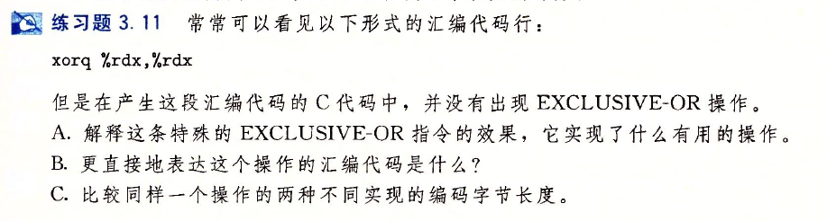
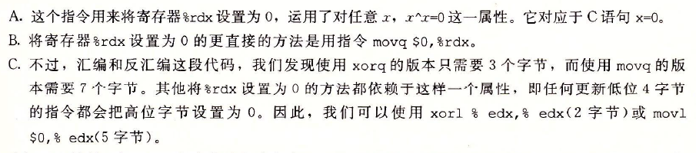
Notes:
极端的优化一般只出现在o3中，不保证正确，比如 任何更新低位4字节的指令都会把高位字节设置为0，它依赖于处理器比如 x86-64，而原生x64指令集可能并没有这种特性

Slide 58
3.6 控制
除了顺序执行外的控制流改变
3.6.1 条件码
3.6.3 跳转
3.6.6 条件传送
3.6.7 循环
3.6.8 switch

Slide 59
处理器状态 (x86-64)
Carnegie Mellon
程序当前运行信息
临时数据 ( %rax, … )
运行栈位置 ( %rsp )
当前代码控制点的位置 ( %rip, … )
当前测试状态 ( CF, ZF, SF, OF )
Registers
%rax
%r8
%rbx
%r9
%rcx
%r10
%rdx
%r11
%rsi
%r12
%rdi
%r13
%rsp
%r14
%rbp
%r15
%rip
Instruction pointer
Current stack top
CF
ZF
SF
OF
Condition codes

Slide 60
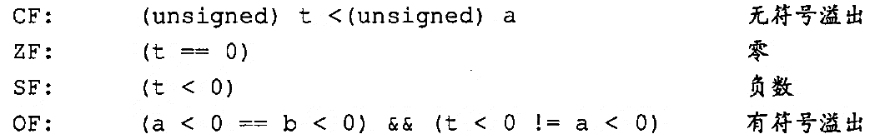
3.6.1 条件码
X86-64上的条件码：
CF: Carry Flag. 进位标志（无符号数的溢出） 超过255
ZF: Zero Flag. 结果为零标志
SF: Sign Flag. 符号标志（结果为负时标志位为1）
OF: Overflow Flag. 溢出标志（正溢出或负溢出）
和CF互斥，对应有符号
t=a+b
leaq 指令不改变任何条件码
Notes:
跳转是依据前提条件而作出的决策，因此首先要知道当前情况如何，IA32上使用条件码来完成
回顾第二章：无符号溢出（小于两个操作数）和有符号溢出（ab同号，而ta不同号）
因此，OF可以设计为 ab是否同号 && at是否同号 妙啊！

Slide 61
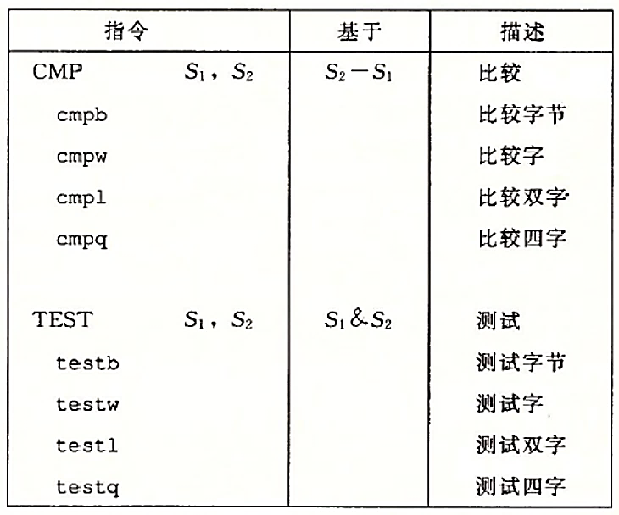
3.6.1 条件码
除了前面的算术和逻辑指令会改变标志外，以下指令只改变标志
不改变任何寄存器的值
CMP和SUB指令行为是一样的
TEST和AND指令行为是一样的
Notes:
跳转是依据前提条件而作出的决策，因此首先要知道当前情况如何，IA32上使用条件码来完成

Slide 62
x86-64 整数寄存器
%rax
%r8
%al
%r8b
%rbx
%r9
%bl
%r9b
%rcx
%r10
%cl
%r10b
%rdx
%r11
%dl
%r11b
%rsi
%r12
%sil
%r12b
%rdi
%r13
%dil
%r13b
%rsp
%r14
%spl
%r14b
%rbp
%r15
%bpl
%r15b
Can reference low-order byte

Slide 63
SetX 指令:
基于条件码组合的单字节设置
可寻址字节寄存器之一
不改变剩余字节。
通常使用movzbl完成工作
32位指令将高32位设置为0。
寄存器 | 用于
%rdi | a
%rsi | b
%rax | 返回结果值
int gt (long a, long b)
{
return a == b;
}
cmpq %rsi, %rdi # Compare a:b //a-b
sete %al # Set when == //ZF=0, al=0; ZF=1, al=1
movzbl %al, %eax # Zero rest of %rax
ret

Slide 64
注意 movzbl
movzbl %al, %eax
%rax
0x000000
%al
皆为0

Slide 65
寄存器 | 用于
%rdi | a
%rsi | b
%rax | 返回结果值
char gt (char a, char b)
{
return a < b;
}
cmpb %sil, %dil # Compare a:b
setl %al # Set when < //l for less,not long word
movzbl %al, %eax # Zero rest of %rax
ret

Slide 66
char gt (char a, char b)
{
return a < b;
}
a < b → SF ^ OF
t = a - b
Case 1: a < b, t < 0, SF=1, SF^OF=1
Case 2: a > b, t > 0, SF=0, SF^OF=0
Case 3: a < b, a = -2, b = 127
t = 127 > 0
SF = 0 OF = 1
SF^OF=1
Case 4: a > b, a = 1, b = -128
t = -127 < 0
SF = 1 OF = 1
SF^OF=0

Slide 67
SetX 指令
基于条件码的组合将目标的低位字节设置为0或1。
不改变剩余的7字节。
SetX | 效果 | 设置条件
sete | ZF | 相等/ 零
setne | ~ZF | 不等 / 非零
setg | ~(SF^OF)&~ZF | 大于 (有符号>)
setge | ~(SF^OF) | 大于等于 (有符号>=)
setl | (SF^OF) | 小于(有符合<)
setle | (SF^OF)|ZF | 小于等于 (有符号<=)
seta | ~CF&~ZF | 超过(无符号>)
setae | ~CF | 超过等于(无符号>=)
setb | CF | 低于 (无符号<)
setbe | CF|ZF | 低于等于(无符号<=)

Slide 68
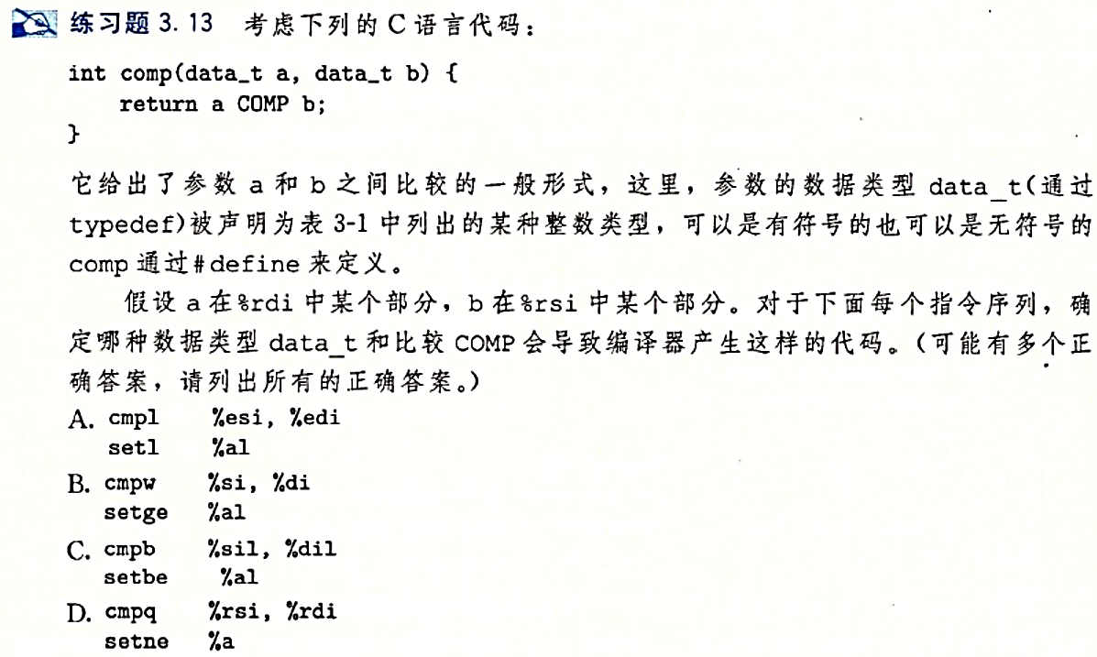
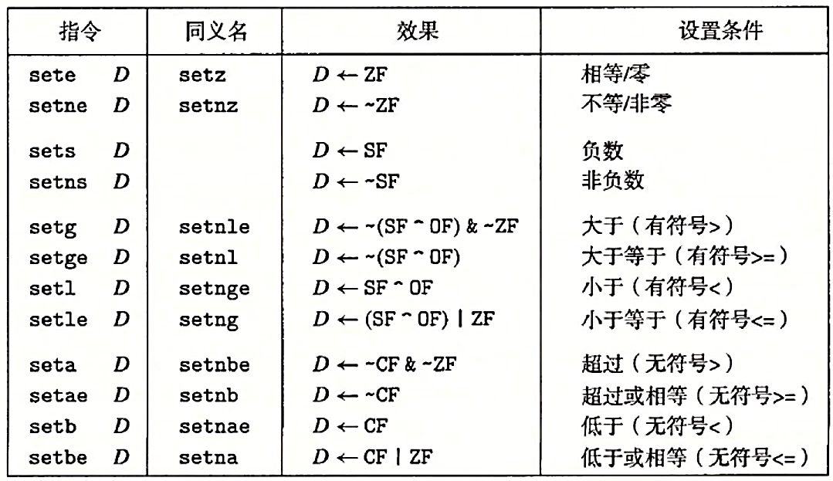
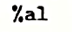
例题
int
<
short
>=
unsigned char
<=
long/unsigned long/*ptr
!=
Notes:
A里的此 L 非 彼 L

Slide 69
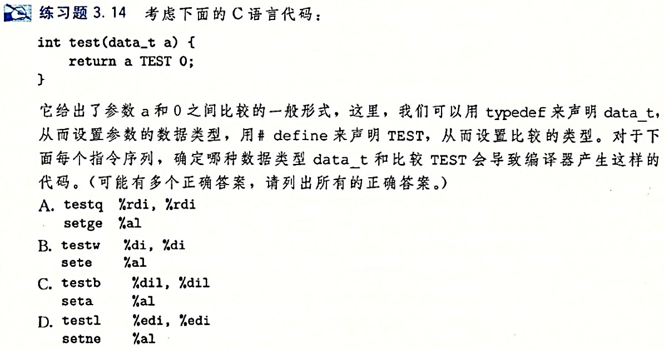
例题
long
>=
short/unsigned short
==
unsigned char
<=
int/unsiged int
!=

Slide 70
3.6.3 跳转
标号：
跳转目的地址的标识
无条件跳转：
jmp
条件跳转：
je/jne/js/jns/jg/jge/jl/jle/ja/jae/jb/jbe
跳转目的：PC相对跳转、绝对跳转
1 movq $0,%rax Set %rax to 0
2 jmp .L1 Goto .L1 直接跳转到标号
3 movq (%rax),%rdx Null pointer dereference
4 .L1:
5 popq %edx
jmp *%rax 间接跳转：用寄存器中的值作为跳转目标
jmp *(%rax) 间接跳转：用寄存器中的值作为读地址，从内存中读出跳转目标

Slide 71
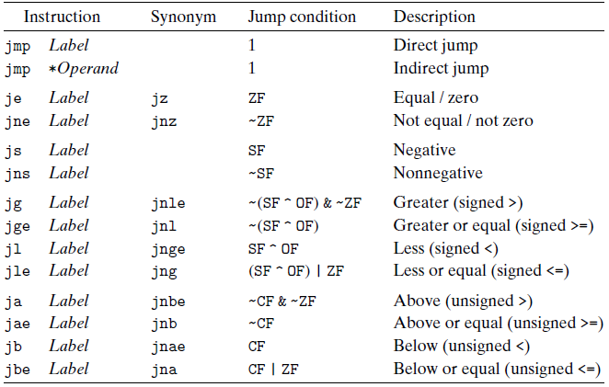
跳转指令列表

Slide 72
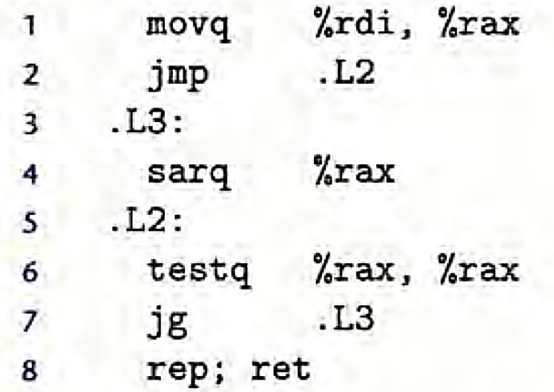
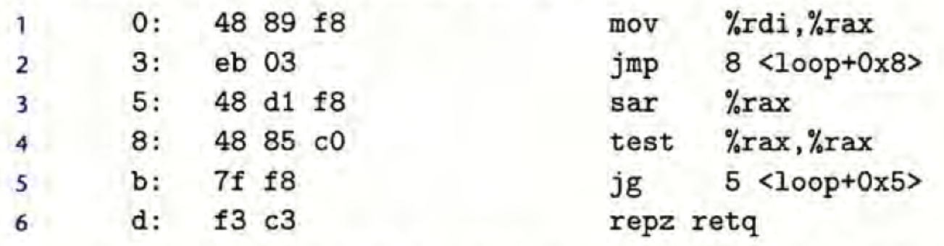
PC相对寻址
反汇编结果
0x03+0x05=0x08: 第四行指令地址
0xf8+0x0d=0x05: 第三行指令地址
rep 是空操作，作为跳转目的插入它，
除了能使代码运行更快，并不改变代码其他行为 （P141旁注）

Slide 73
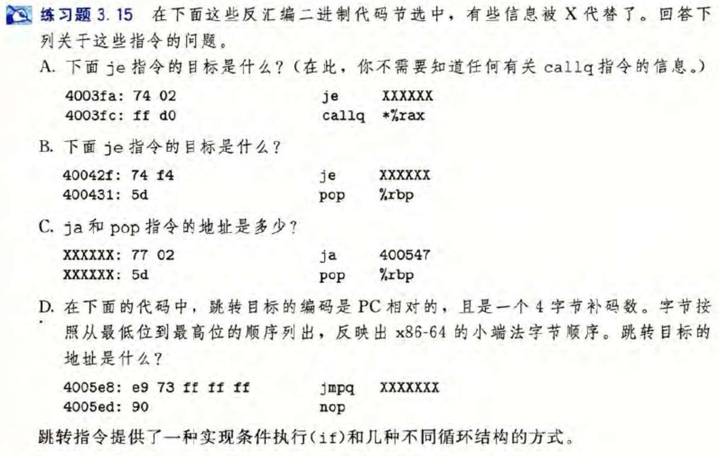
4003fe
400425
400543
400545
400560

Slide 74
C条件跳转代码的产生
GCC编译时使用模板来产生目标代码
t = test-expr;
if (!t)
goto false;
then-statement
goto done;
false:
else-statement
done:
if (test-expr)
then-statement
else
else-statement

Slide 75
条件转移示例
Carnegie Mellon
shark> gcc –Og -S –fno-if-conversion control.c
absdiff:
cmpq %rsi, %rdi # x:y
jle .L4
movq %rdi, %rax
subq %rsi, %rax
ret
.L4: # x <= y
movq %rsi, %rax
subq %rdi, %rax
ret
long absdiff
(long x, long y)
{
long result;
if (x > y)
result = x-y;
else
result = y-x;
return result;
}
Register | Use(s)
%rdi | Argument x
%rsi | Argument y
%rax | Return value

Slide 76
Goto Code
Carnegie Mellon
C 允许goto 表达式
跳到指定的目标地址
long absdiff
(long x, long y)
{
long result;
if (x > y)
result = x-y;
else
result = y-x;
return result;
}
long absdiff_j
(long x, long y)
{
long result;
int ntest = x <= y;
if (ntest) goto Else;
result = x-y;
goto Done;
Else:
result = y-x;
Done:
return result;
}

Slide 77
用条件传送来实现条件分支
Carnegie Mellon
C Code
val = Test ? Then_Expr : Else_Expr;
val = x>y ? x-y : y-x;
Goto Version
ntest = !Test;
if (ntest) goto Else;
val = Then_Expr;
goto Done;
Else:
val = Else_Expr;
Done:
. . .
为then和else生成独立的代码区间

Slide 78
条件传送
Carnegie Mellon
条件传送指令
指令支持:
if (Test) Dest ← Src
1995年之后的 x86 processor
C Code
val = Test
? Then_Expr
: Else_Expr;
Goto Version
result = Then_Expr;
eval = Else_Expr;
nt = !Test;
if (nt) result = eval;
return result;

Slide 79
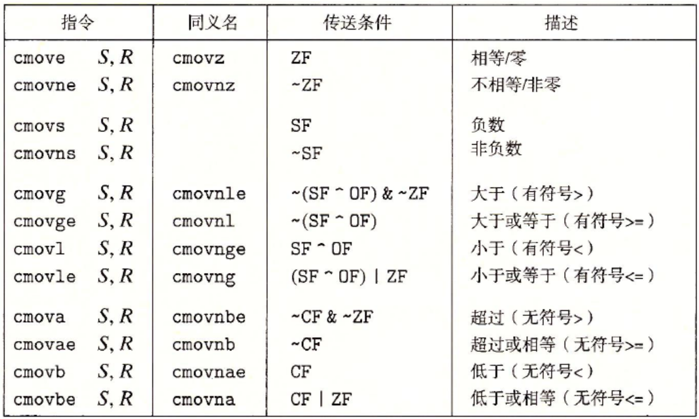
条件传送
Carnegie Mellon
源值S复制到
目的寄存器R

Slide 80
条件传送示例
Carnegie Mellon
long absdiff
(long x, long y)
{
long result;
if (x > y)
result = x-y;
else
result = y-x;
return result;
}
Register | Use(s)
%rdi | Argument x
%rsi | Argument y
%rax | Return value
absdiff:
movq %rdi, %rax # x
subq %rsi, %rax # result = x-y
movq %rsi, %rdx
subq %rdi, %rdx # eval = y-x
cmpq %rsi, %rdi # x:y
cmovle %rdx, %rax # if <=, result = eval
ret

Slide 81
不适用于条件传送的情况
Carnegie Mellon
需要大量运算
val = Test(x) ? Hard1(x) : Hard2(x);
两个值都需要运算
只有两个运算都非常简单才有效
有潜在危险的运算
val = p ? *p : 0;
两个值都需要运算
可能产生意想不到的结果
存在额外开销
val = x > 0 ? x*=7 : x+=3;
两个值都需要运算
必须额外开销很小

Slide 82
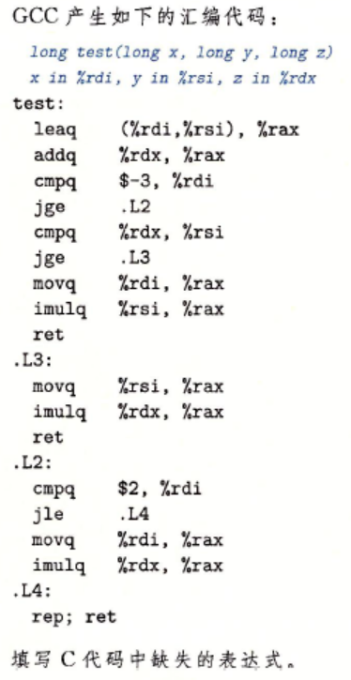
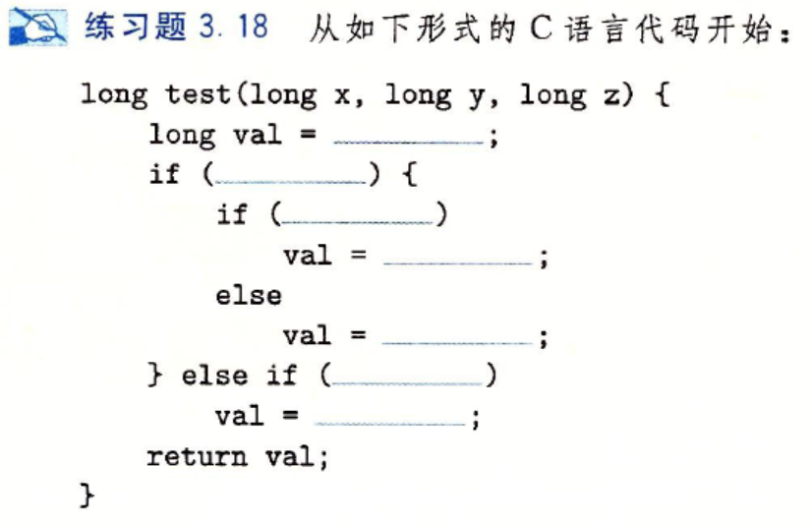
Notes:
1.%rax= x+y;
2.%rax+=z;——rax=x+y+z
3.Cmpq要和跳转指令一起看，才能知道它的判断符号 : -3和x对比:x在前 ----------
4. Jump grater echo, x>=-3 所以上面是 x<-3
5. Y Z
6. Jge 确定 Y<Z
7.val==x*y;
8.看L3 ： val= y*z;
9.看L2： 比较x 和 2
10.Less echo 确定 x>2
11 rax=x;
12 rax=x*z;

Slide 83
x+y+z
x < -3
y < z
x*y
y*z
x > 2
x*z

Slide 84
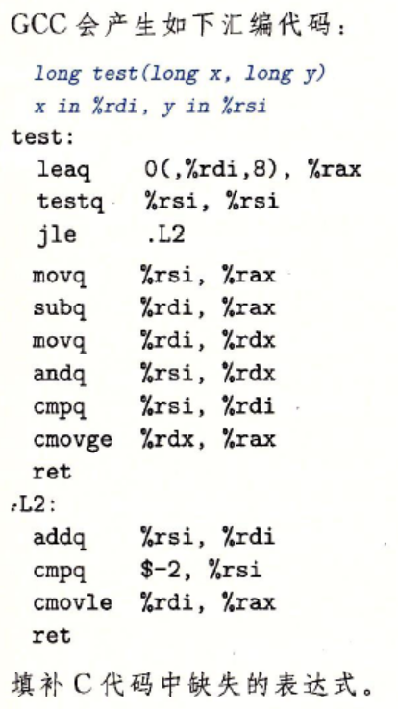
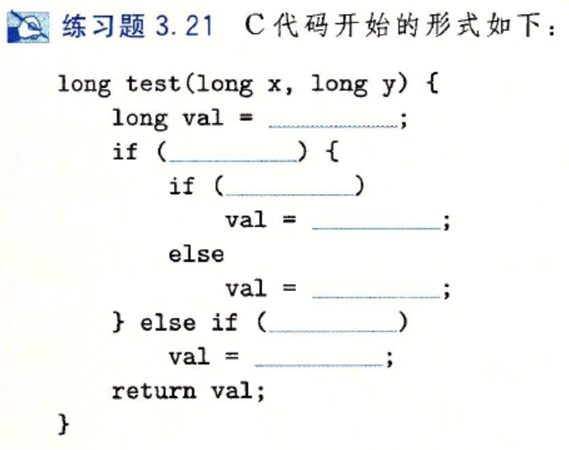

Slide 85
8*x
y>0
x>=y
x&y
y-x
y<=-2
x+y

Slide 86
3.6.7 C语言循环代码的产生
C语言三种循环结构
for/do-while/while
do-while
转换模板：
do
body-statement
while (test-expr);
loop:
body-statement
t = test-expr;
if (t)
goto loop;

Slide 87
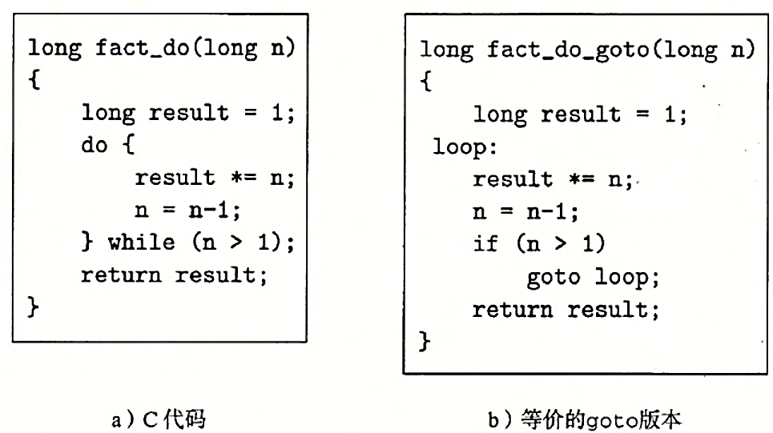
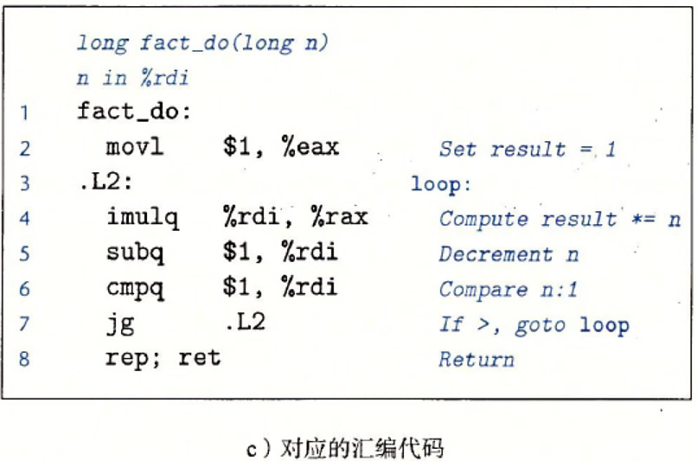
do-while

Slide 88
与do-while略有不同，有可能出现循环体一次都不需要执行的情况
while
转换模板：
可以借助于
do-while来转换
if (!test-expr)
goto done;
do
body-statement
while (test-expr);
done:
while (test-expr)
body-statement
两种翻译方法：
√ Jump to middle
√ guarded-do
t = test-expr;
if (!t)
goto done;
loop:
body-statement
t = test-expr;
if (t)
goto loop;
done:

Slide 89
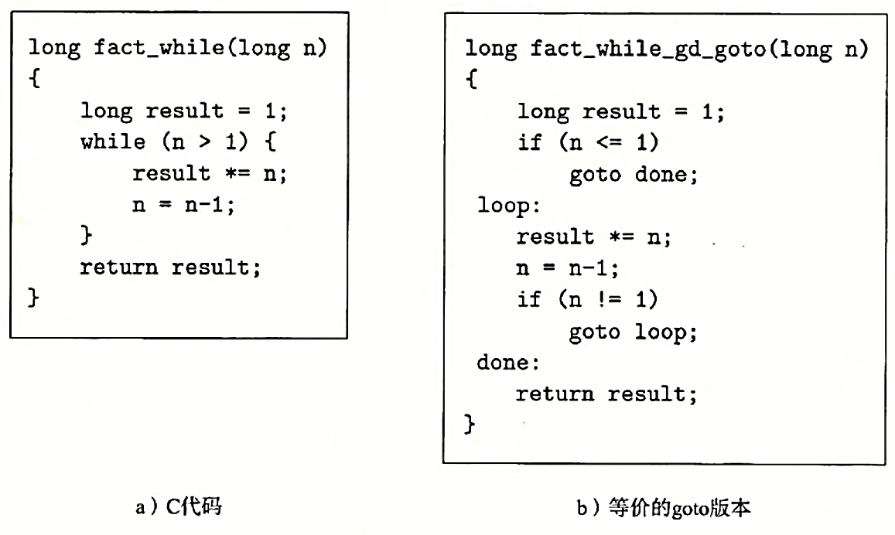
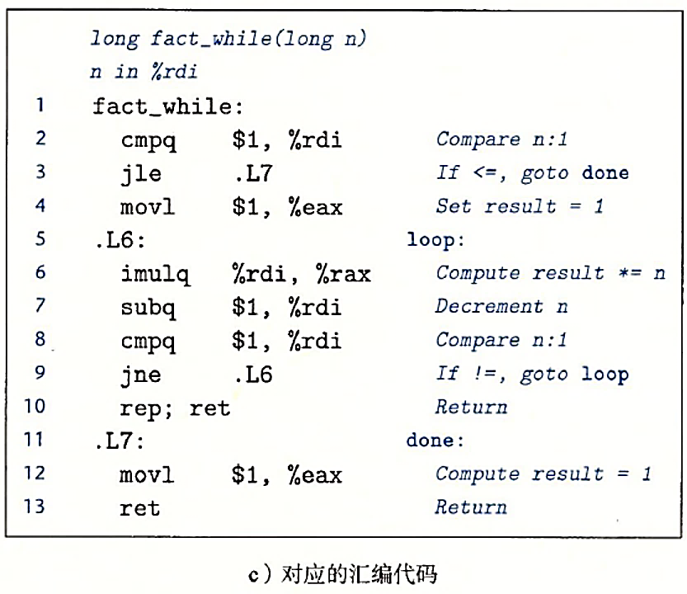
while

Slide 90
for循环
转换模板：
先转换为while
for (init-expr; test-expr; update-expr)
body-statement
init-expr;
while (test-expr) {
body-statement
update-expr;
}
init-expr;
t = test-expr;
if (!t)
goto done;
loop:
body-statement
update-expr;
t = test-expr;
if (t)
goto loop;
done:
init-expr;
if (!test-expr)
goto done;
do {
body-statement
update-expr;
} while (test-expr);
done:
Notes:
期末考试也喜欢考这种题型，给一段for循环代码，让你填空对应汇编代码

Slide 91
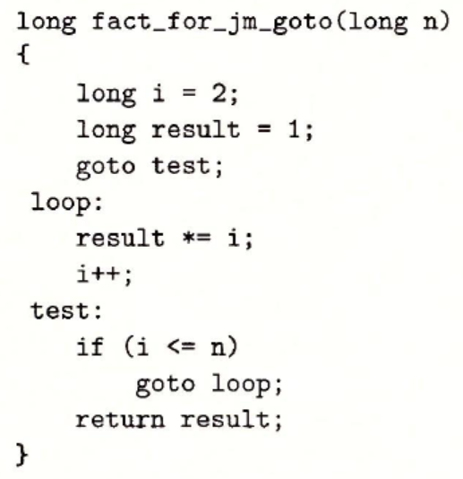
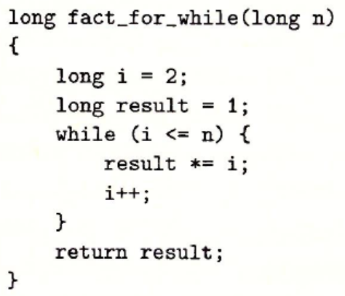
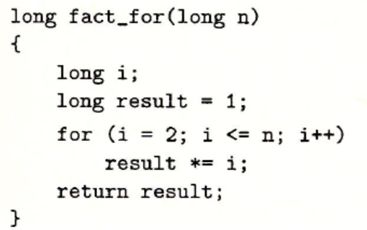
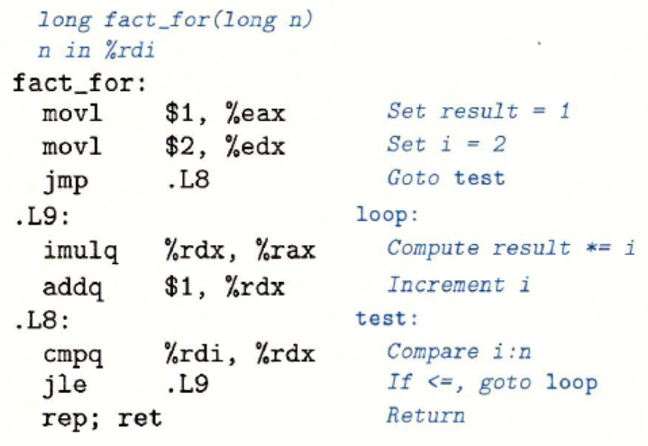
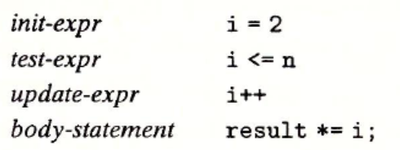

Slide 92
3.6.8 switch
switch开关语句根据一个整数索引值来进行多重分支（multi-way branch）
GCC编译器根据分支数量和开关值得稀疏程度来翻译开关语句。但数量较多且比较密集时会使用跳转表（jump table）

Slide 93
(a) Switch statement
1 void switch_eg(long x, long n) {
2 long result = x;
3
4 switch (n) {
5
6 case 100:
7 result *= 13;
8 break;
9
10 case 102:
11 result += 10;
12 /* Fall through */
13
14 case 103:
15 result += 11;
16 break;
17
18 case 104:
19 case 106:
20 result *= result;
21 break;
22
23 default:
24 result = 0;
25 }
26
27 return result;
28 }

Slide 94
22 loc_C: /* Case 103 */
23 result = x;
24 goto rest;
25
26 loc_A: /* Case 100 */
27 result = x * 13;
28 goto done;
29
30 loc_B: /* Case 102 */
31 result = x + 10;
32 /* Fall through */
33
34 rest: /* Finish case 103 */
35 result += 11;
36 goto done;
37
38 loc_D: /* Cases 104, 106 */
39 result = x * x;
40 /* Fall through */
41
42 done:
43 return result;
44 }
(b) Translation into extended C
1 void switch_eg_impl(long x, long n) {
2 /* Table of code pointers */
3 static void *jt[7] = {
4 &&loc_A, &&loc_def, &&loc_B,
5 &&loc_C, &&loc_D, &&loc_def,
6 &&loc_D
7 };
8
9 unsigned index = n - 100;
10 long result;
11
12 if (index > 6)
13 goto loc_def;
14
15 /* Multiway branch */
16 goto *jt[index];
17
18 loc_def: /* Default case*/
19 result = 0;
20 goto done;
21
101
105

Slide 95
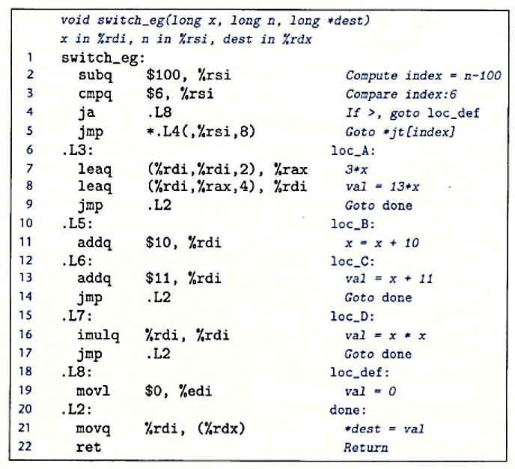

Slide 96

跳转表：

Slide 97
3.7 过程
3.7.1 栈帧
3.7.2 转移控制
3.7.3 数据传送
3.7.5 寄存器中的局部存储空间
3.7.6 递归过程

Slide 98

P(…) {
•
•
y = Q(x);
printf(y)
•
}
3.7.1栈帧
局部变量
参数
int Q(int i)
{
int t = 3*i;
int v[10];
•
•
return v[t];
}
返回地址:?
桢指针
%rbp
Notes:
寄存器能存的函数参数最多只有六个：每个参数都有规定的寄存器传递（需要知道是哪些寄存器！）
看图说话： 如果有多的参数，x7,x8…xn , 参数n先入栈

Slide 99



3.7.2 转移控制
调用(call)和返回(ret)
下一条指令地址
调用前堆栈
刚调用时堆栈
返回后的堆栈

Slide 100

3.7.3 数据传送
通过寄存器最多传递6个整型（整数和指针）参数
超过6个需要通过栈来传递
参数1~6复制到对应的寄存器，7~n放到栈上，参数7位于栈顶
通过栈传递参数时，所有的数据大小都向8的倍数对齐
Notes:
这个表格一定要背下来！！！

Slide 101



Notes:
死记硬背 :<(
Rsp+8 这个8是8个字节：虽然会被浪费，但方便寻址
记住：第七个参数在栈顶！从右到左的顺序压栈

Slide 102


3.7.4 栈上的局部存储
处理局部数据必须存放在内存中的情况
过程定义和调用

Slide 103



3.7.4 栈上的局部存储
处理局部数据必须存放在内存中的情况
过程定义和调用

Slide 104



Notes:
局部变量没有跟8的变量对齐，跟刚才的参数传递要区分开

Slide 105
3.7.5 寄存器中的局部存储空间
寄存器使用惯例
寄存器在调用这和被调用者之间共享，需要避免使用冲突
寄存值的保护
调用者保存： %rax %rdx %rcx 等
被调用者保存：%rbx %rbp %r12~%r15
必须保存： %rsp
Notes:
函数参数 %rdi %rsi %rdx %rcx %r8 %r9
被调用者保存 ： %rbp %rbx %r12-%r15
用栈保存而不用不需要的寄存器保存可以解决寄存器受限的问题

Slide 106


Notes:
1. P函数调用Q函数，需要用%rdi传递参数，因此，为了避免丢失%rdi寄存器中的数值(long x)，编译器选择使用%rbp来暂存%rdi。
2. %rbx用来暂存%rax的返回值

Slide 107


3.7.6 递归过程
Notes:
long rfact(long n){
long result;
if (n <= 1)
result = 1;
else
result = n * rfact(n-1);
return result;
}
Rfract:
pushq %rbx
…..
popq %rbx
ret

Slide 108
%rdi :
1
3
2
3.7.6 递归过程
%rbx :
XXX
XXX
3
3
2
2
1
%eax :
1
6
2
%rbx = XXX
rfact(3)'s addr 9
%rbx = 3
rfact(2)'s addr 9
%rbx = 2
Notes:
long rfact(long n){
long result;
if (n <= 1)
result = 1;
else
result = n * rfact(n-1);
return result;
}

Slide 109

3.8 数组分配和访问
3.8.1 基本原则
将多个标量聚集成更大数据类型的方式
C语言数组声明，对于数据类型T和整型常数N：
它占用L*N个字节的连续内存空间（虚存），其中L是T类型数据所占字节数
T A[N];
数组示例：
char A[12];
char *B[8];
int C[6];
double *D[5];

Slide 110
3.8 数组分配和访问
3.8.1 基本原则
char A[12];
x_{A}
x_{A} + 12
char *B[3];
x86-64
x_{B}
x_{B} + 8
x_{B} + 16
x_{B} + 24
int C[5];
x_{C}
x_{C} + 4
x_{C} + 8
x_{C} + 12
x_{C} + 16
x_{C} + 20

Slide 111


Slide 112
2
14
x_{s}+2*i
8
24
x_{T}+8*i
8
48
x_{U}+8*i
4
32
x_{V}+4*i
8
32
x_{W}+8*i

Slide 113

3.8.2 指针运算
如果P是一个指向类型为T的数据的指针，p的值为x_{p}，那么表达式p+i的值为x_{p} +L*i，其中L为T类型数据的大小。
操作符&用于获取变量地址
操作符*则用于指针的间接引用（dereference）
A[i]等价于*（A+i）, Expr等价于* &Expr
代码示例：
Notes:
假设数组E的首地址存储在 %rdx
E -> &E[0] %rdx
E[0] = M[E] = (%rdx) -> movl (%rdx) , %rax
E[i] = M[E+4i] =
E+i-1 = %rdx+ 4i -4 挪动指针，p++ 会自动×上内存单位
*( E+i-3) = M[E+4i-12]
&E[i] –E = E+i-E = i ——C语言中指针相减 是相隔几个内存单位，所以不需要再×4

Slide 114


Slide 115
short*
x_{s}+2
leaq 2(%rdx), %rax
short
M[x_{s}+6]
movw 6(%rdx), %ax
short*
x_{s}+2*i
leaq (%rdx,%rcx,2), %rax
short
M[x_{s}+8i+2]
movw 2(%rdx,%rcx,8), %ax
short*
x_{s}+2*i-10
leaq -10(%rdx,%rcx,2), %rax

Slide 116
多重数组（嵌套的数组）
以数组为元素再构成数组
int A[R][C]; // R rows, C columns
int A[2][3]; // 2 rows, 3 columns
X_{A}
j =
0
1
2
i = 0
X_{A} in %rdi, i in %rsi, j in %rdx
i = 1
leaq (%rsi,%rsi,2), %rax //compute 3i
leaq (%rdi,%rax,4), %rax //compute X_{A}+12i
X_{A}+16
movl (%rax,%rdx,4), %eax //read from M[X_{A}+12i+4j]
X_{A} + sizeof(int) * (C * i + j)
=X_{A}+4*(3*i+j)
=X_{A}+12*i+4*j

Slide 117


多重数组（嵌套的数组）
以数组为元素再构成数组
typedef int row3_t[3];
row3_t A[5];
int A[5][3];
对于A[R][C]有
&A[i][j] = xA+ L(C . i + j)

Slide 118

Notes:
%rdx= 8%rdi = 8i
%rdx= %rdx-%rdi = 7i
%rdx=%rdx+%rsi = 7i+j
%rax = 5%rsi = 5j
%rdi=%rdi+%rax=i+5j
%rax= Q+8%rdi = Q+8(i+5j) →M=5 Q[j] [i]
%rax = %rax +P+8%rdx =
P [i] [j] = P+8(7i+j) → N=7

Slide 119
//%rdx=8i
//%rdx=8i-i=7i
//%rdx=7i+j
//%rax=j+4j=5j
//%rdi=i+5j
M=5
//%rax=Q+8*(i+5j)=Q+8*(5j+i) //&Q[j][i] = Q+sizeof(long)*(M*j+i)
//%rax=Q... + P+8*(7i+j) //&P[i][j] = P+sizeof(long)*(N*i+j)
N=7

Slide 120

定长数组和变长数组
定长数组
变长数组
ISO C99引入
数组声明int A[expr1][expr2]可以做为局部变量或函数的参数
1 #define N 16
2 typedef int fix_matrix[N][N];
1 int var_ele(int n, int A[n][n], int i, int j) {
2 return A[i][j];
3 }
n at %ebp+8, A at %ebp+12, i at %ebp+16, j at %ebp+20
1 movl 8(%ebp), %eax Get n
2 sall $2, %eax Compute 4*n
3 movl %eax, %edx Copy 4*n
4 imull 16(%ebp), %edx Compute 4*n*i
5 movl 20(%ebp), %eax Get j
6 sall $2, %eax Compute 4*j
7 addl 12(%ebp), %eax Compute xA+ 4 ∗ j
8 movl (%eax,%edx), %eax Read from xA+ 4 ∗ (n ∗ i + j)

Slide 121
3.9 结构
将不同类型的多个对象聚合到一个数据对象中
struct rec {
int i;
int j;
int a[2];
int *p;
}r;
0
4
8
16
24
i
j
a[0]
a[1]
p
X_{R}
计算 p= & a[i+j]
示例：
r->p = &r->a[r->i + r->j]; //compute the addr of r->a[r->i + r->j]
Suppose &r = X_{R} and X_{R} is in %rdi
1 movl 4(%rdi), %eax //Get r->j
2 addl (%rdi), %eax //Add r->i
3 cltq //Extend to 8 bytes
4 leaq 8(%rdi,%rax,4), %rax //Compute &r->a[r->i + r->j]
5 movq %rax, 16(%rdi) //Store in r->p
Notes:
1.先计算 i + j
2.为什么要cltq：地址是64位
3.计算a数组的地址 a[i+j] = %rdi + 8 + 4（i+j）
4. 将地址保存到p → %rdi +16

Slide 122


3.9 数据对齐
数据对齐可能会浪费存储空间，但通常会提升性能
在汇编语言中使用.align关键字——例如“.align 8”
示例：
struct S1 {
int i;
char c;
int j;
};
未对齐
对齐

Slide 123



Slide 124
0
8
12
16
24
p
x
y
next
s
sp->s.y;
&(sp->s.x);
sp;
//Get sp->s.y
//sp->s.x = sp->s.y;
0
//%rax = &(sp->s.x);
8
//sp->p = &(sp->s.x);
12
//sp->next = sp;
16
24

Slide 125


Slide 126

0
8
10
16
24
25
28
32
33
40
b
d
f
a
pad
c
pad
e
pad
40
48
52
56
g
h
pad
56

Slide 127

0
8
16
24
28
32
34
35
36
40
b
d
f
a
c
g
e
h
pad

